Slide 1


Angular 2 material
Material design

Slide 2
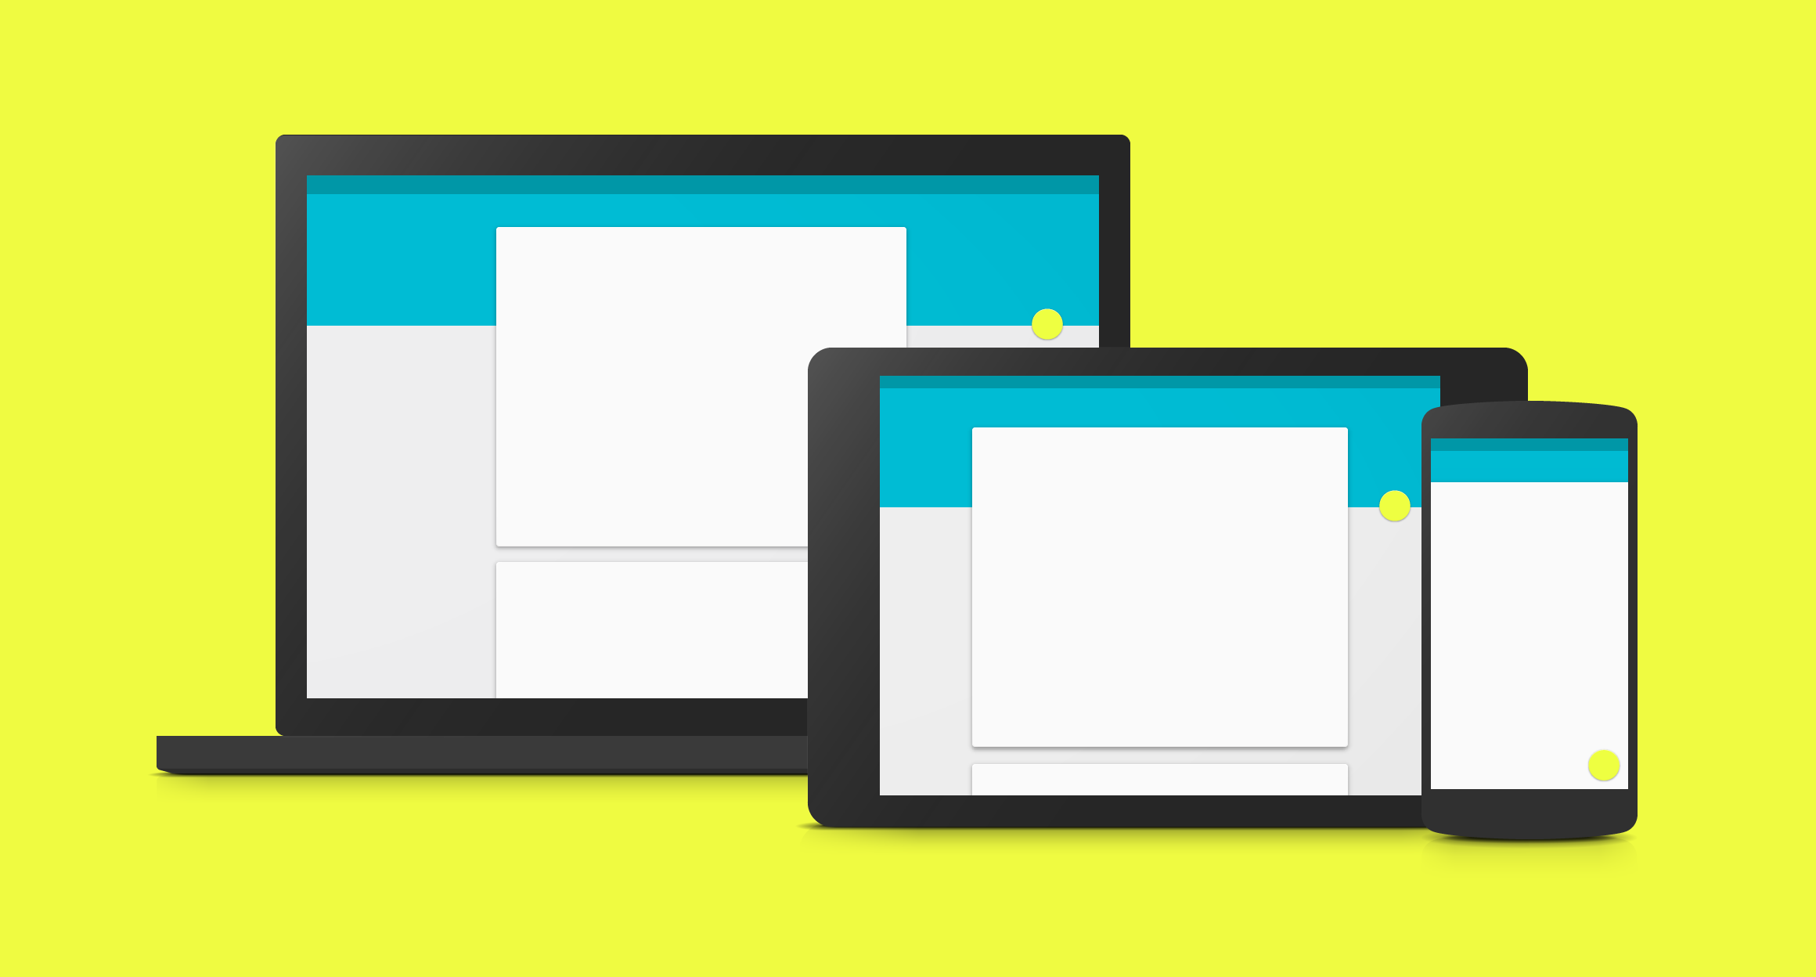
Material design es una normativa de diseño
Permite que se pueda utilizar de diferentes formas y en distintos dispositivos

Slide 3
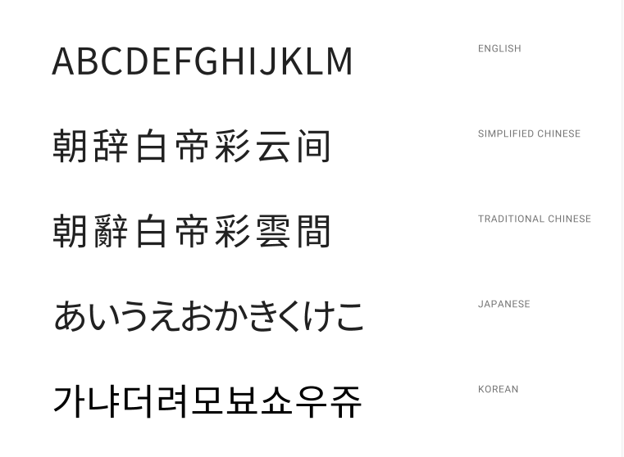
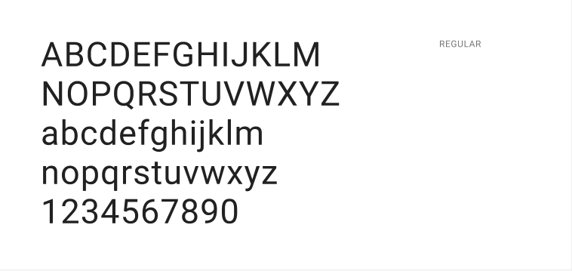
Tipografia
Roboto: Es el estandar que utiliza android
Noto: El estandar que utilizan todos los lenguajes en chrome y en los Android que no son soportados por roboto
Noto
roboto

Slide 4

Colores

Slide 5
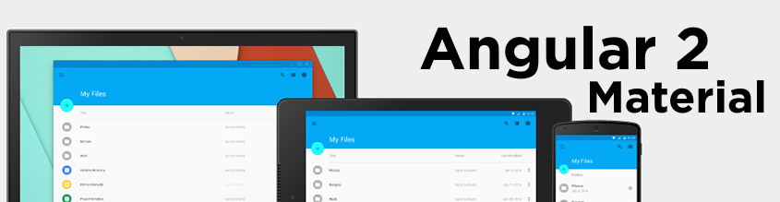
angular.material.io

Slide 6
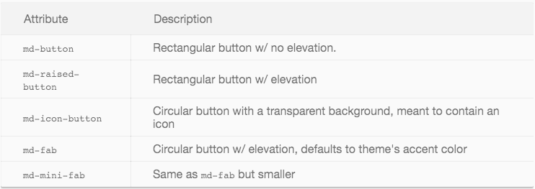
Buttons

Slide 7
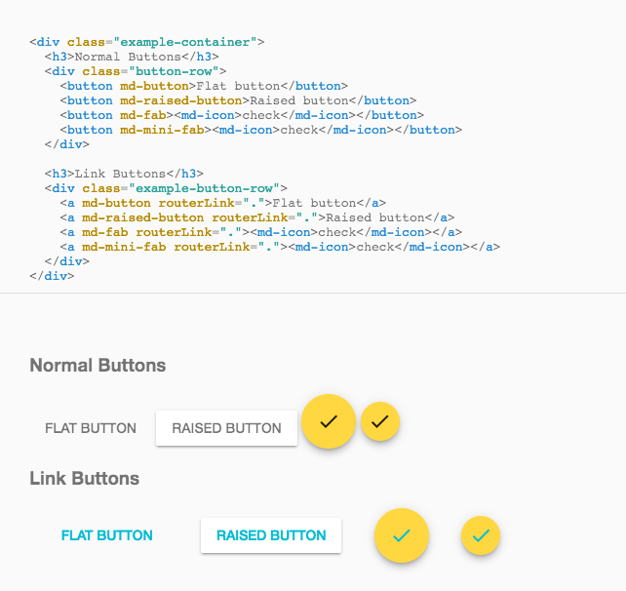
Buttons sample

Slide 8
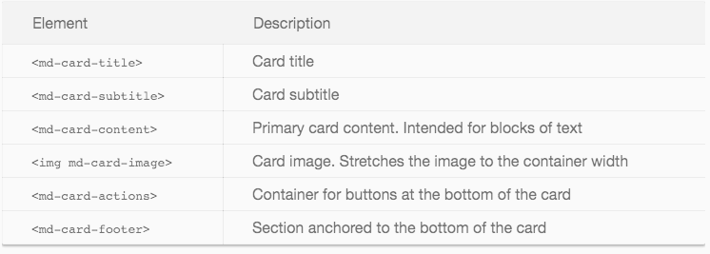
Cards

Slide 9
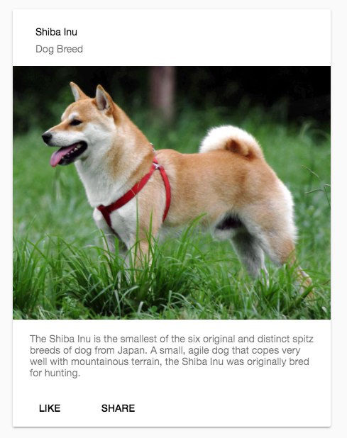
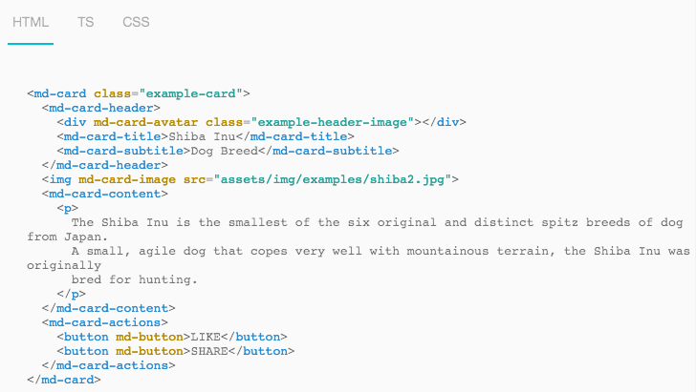
Card sample

Slide 10
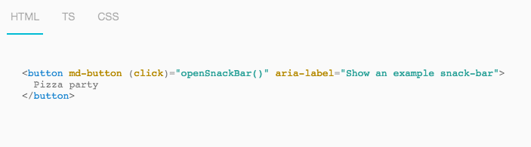
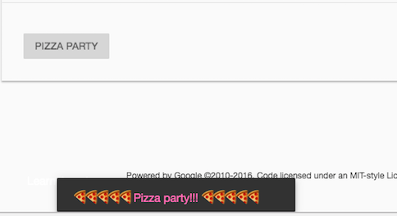
Snackbars

Slide 11
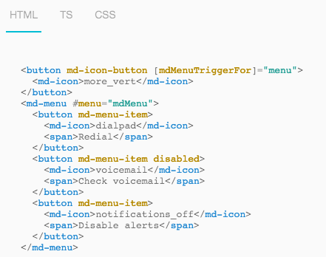

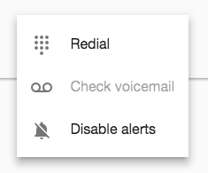
Menu

